Slide 1

CARCASSONNE
UN JEU SERVEUR/CLIENT
AGLAE / BLANC / CHIAPPE / LE CONTEL / RIHET

Slide 2
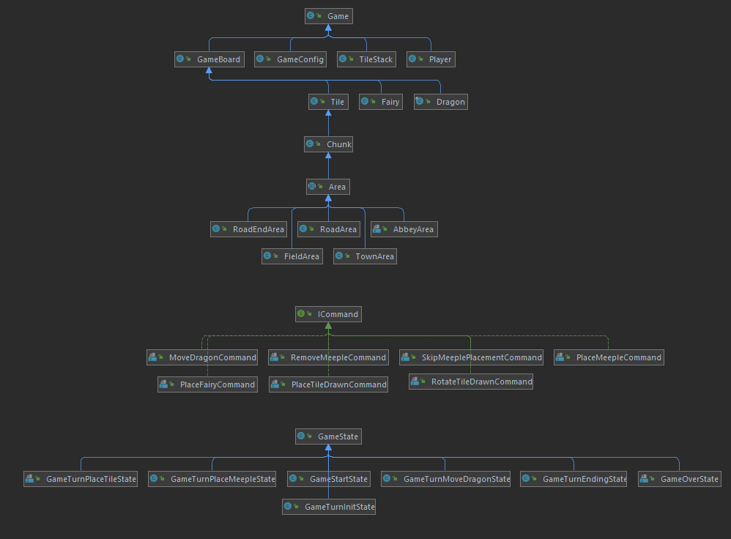
SOMMAIRE
I- FONCTIONNALITÉS
Bilan général des fonctionnalités implementés
II - DÉMONSTRATION TECHNIQUE
III- CHOIX DE CONCEPTION
Justification des choix au travers de questions prédéfinies
IV- ORGANISATIONS DES TESTS
Tout ne s'est pas passé comme prévu. Ce qui a freiné le développement
V- GESTION DU PROJET
Ce que nous aurions pu faire
1/22

Slide 3
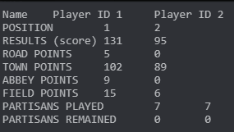
I - Fonctionnalités
LISTE DES PRINCIPALES FONCTIONNALITÉS
Support de toutes les règles du jeu de base
Support de l'extension "Princesse et Dragon"
Couleur configurable sur la console
Architecture Client / Serveur
Statistiques sur 500 parties
2/22

Slide 4
II - Démonstration Technique
https://drive.google.com/file/d/15aEdXWuEOKHinj3qC264DH0AtPe6I4rm/view?usp=sharing
3/22

Slide 5
LES AXES
1- Configuration du jeu
2- Logique de Jeu
3- Architecture Client / Serveur
4- Conception de l'Intelligence Artificiel
III - CHOIX DE CONCEPTION
4/22

Slide 6
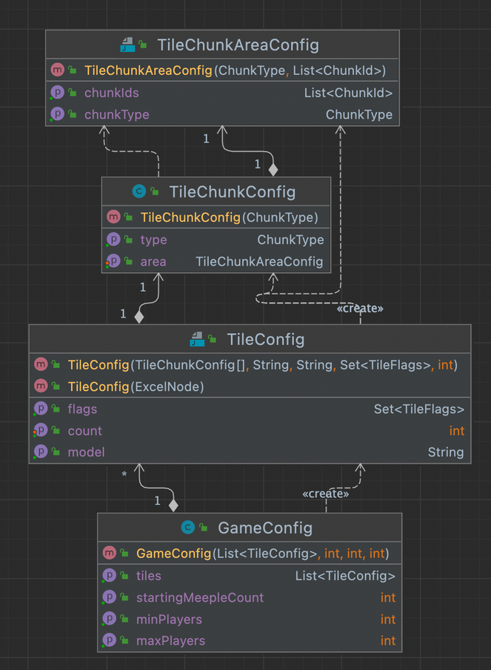
Configuration du jeu
5/22

Slide 7
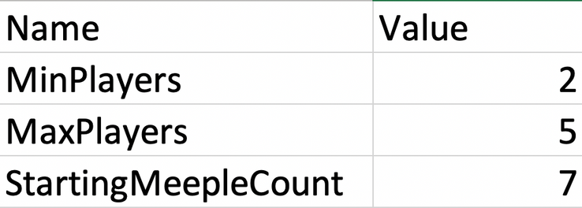
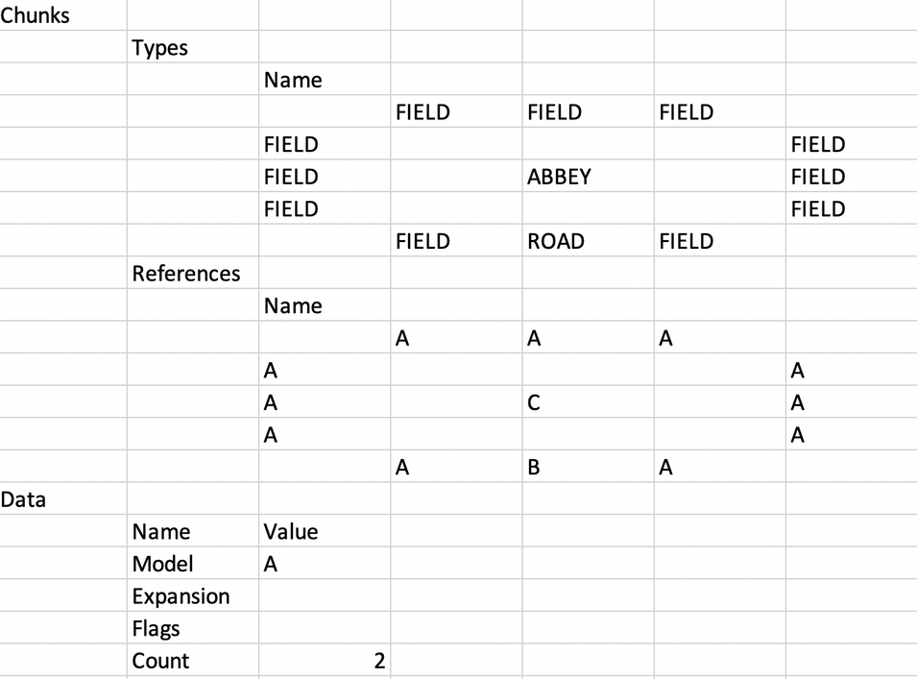
Configuration de la logique
Configuration des joueurs
Configuration d'une tuile
6/22

Slide 8
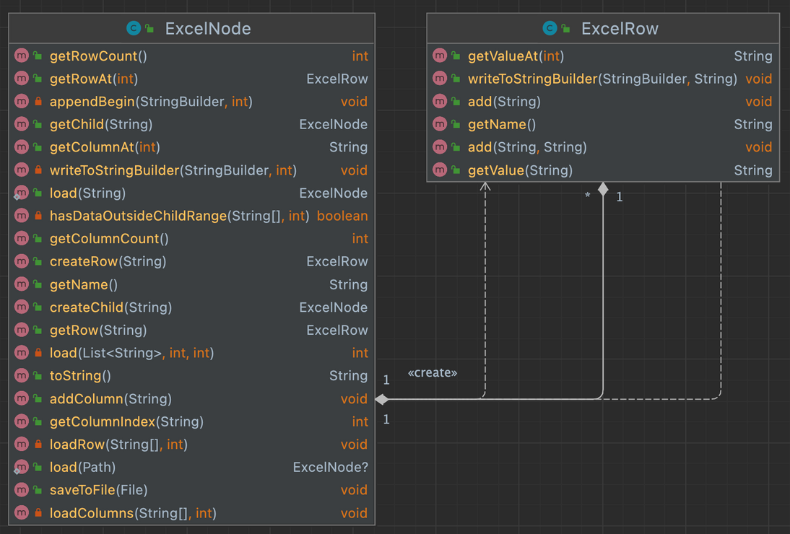
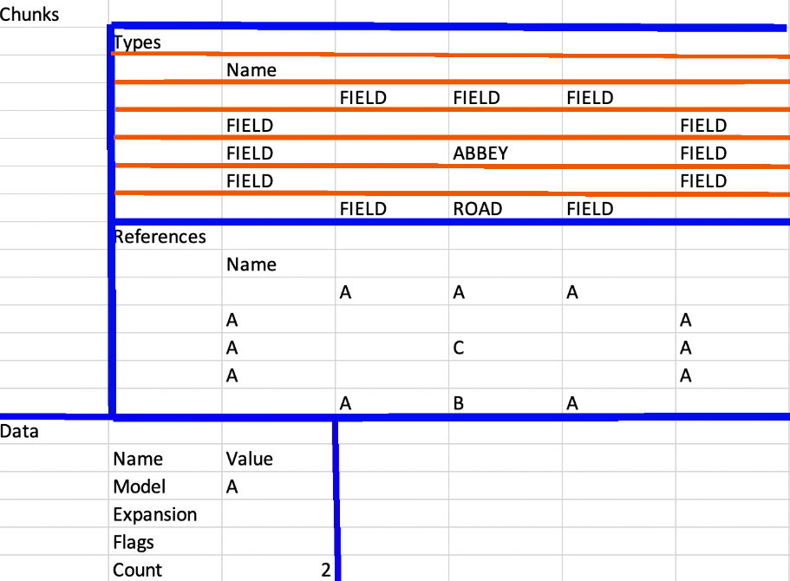
Chargement des Fichiers Excel
7/22

Slide 9
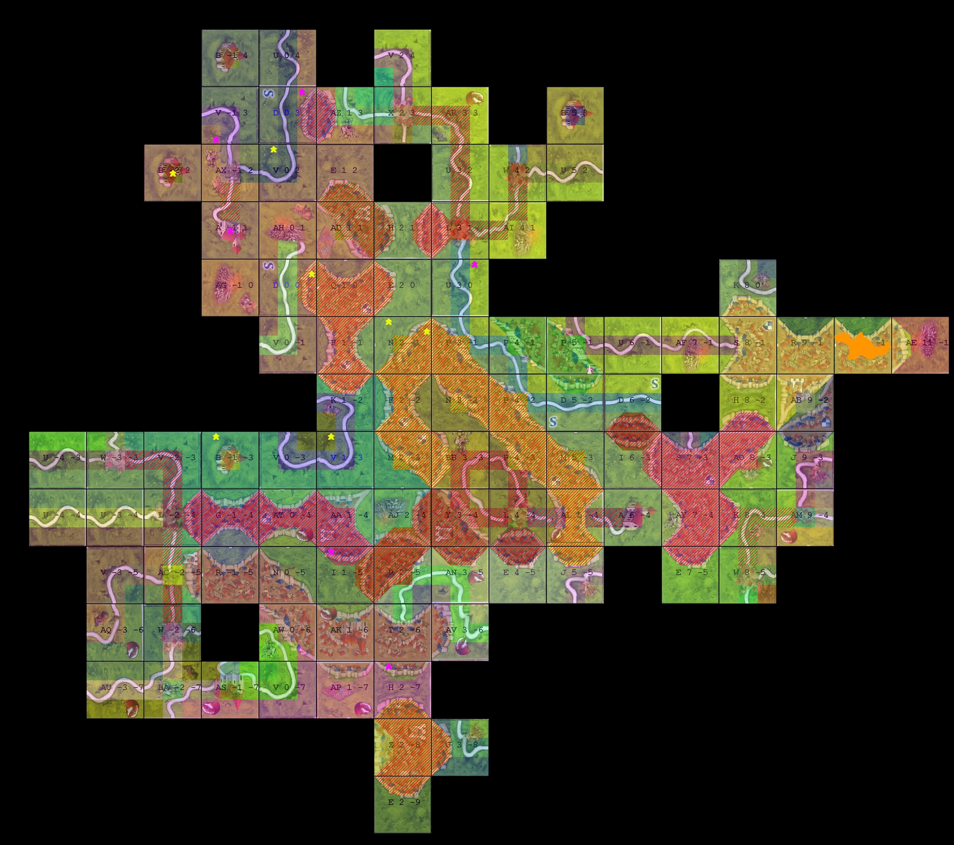
Logique de Jeu
8/22

Slide 10
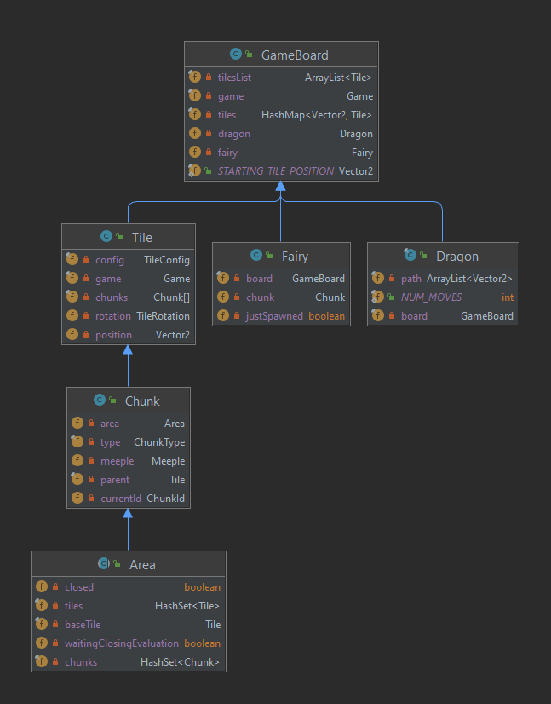
Logique de jeu
Plateau
9/22

Slide 11
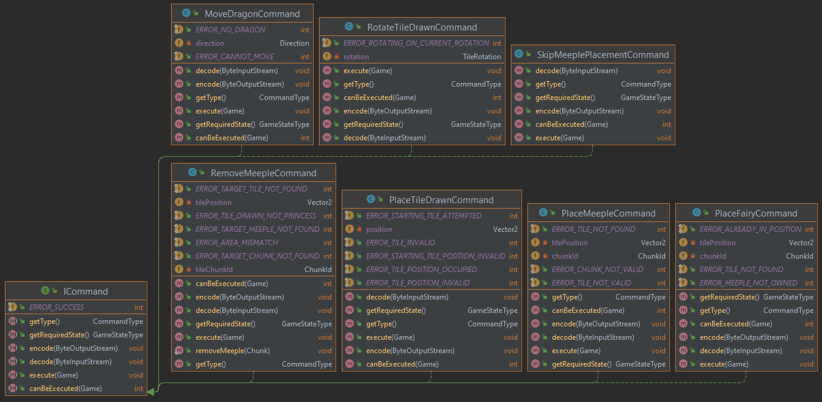
Logique de jeu
Commandes
10/22

Slide 12
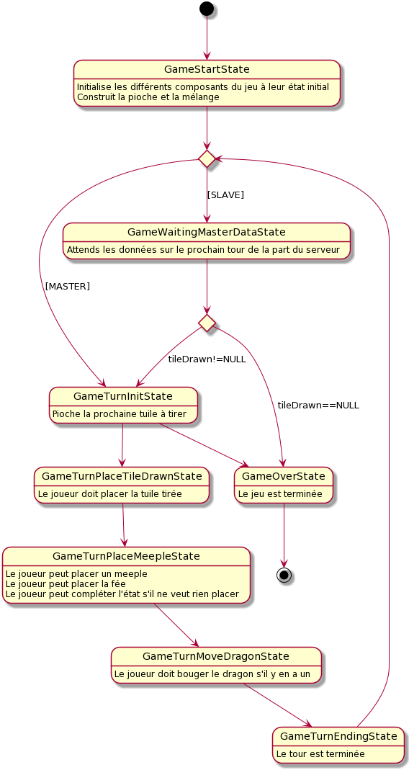
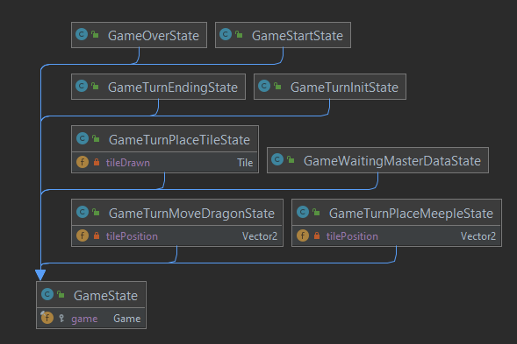
Logique de jeu
Etats
11/22

Slide 13
CHOIX DE LA STRUCTURE
PROTOCOLE DE COMMUNICATION
ECHANGE ENTRE CLIENT/SERVEUR
Client serveur
12/22

Slide 14
Choix de la structure
13/22

Slide 15
Protocole de jeu
Paquet (protocole)
Début du paquet
Header Magic
Type de message
Checksum du contenu
du message
Longueur du contenu
du message
Contenu
du message
Fin du paquet
Trailer Magic
14/22

Slide 16
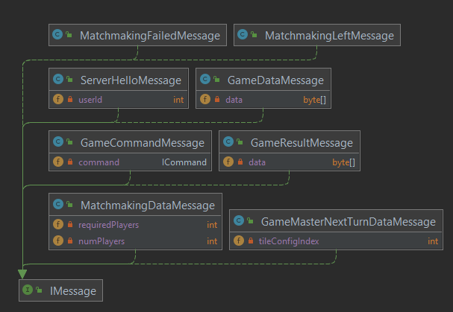
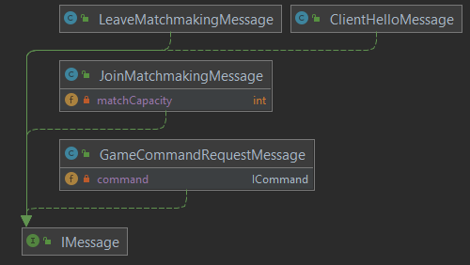
Protocole de jeu
Message
Messages du client
Messages du serveur
15/22

Slide 17
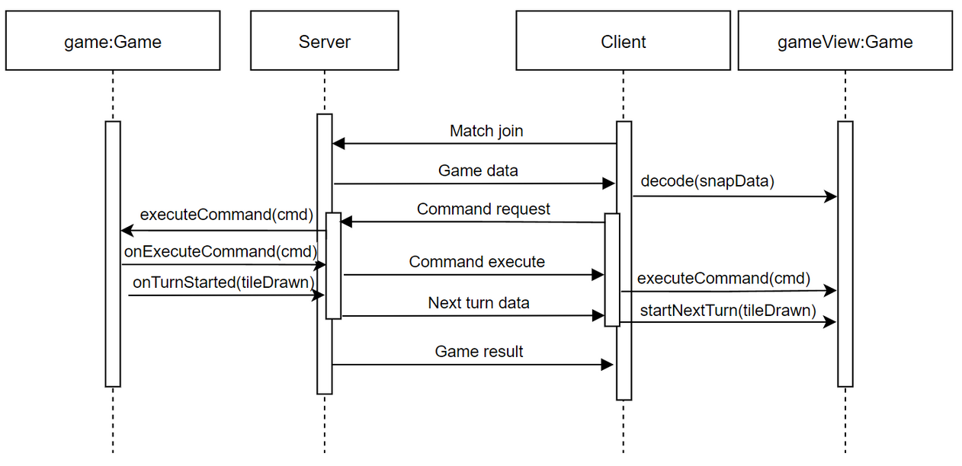
Protocole de jeu
Séquence d'échange simplifiée
16/22

Slide 18
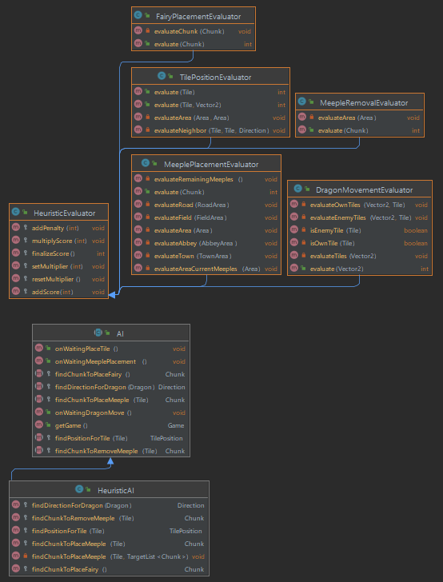
L'Intelligence Artificielle
17/22

Slide 19
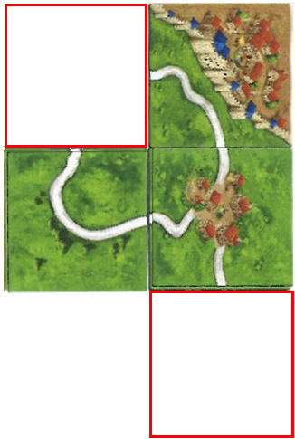
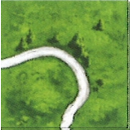
L'Intelligence artificielle
Exemple de placement
Tuile à placer
Plateau de jeu
1 * [2 * (30 * 2) = 120
120
Multiplicateur
Unique Zone
Multiplicateur
Type Zone
Score zone
presque fermée
Multiplicateur
Un seul coté
libre
360
2 * [2 * (30 * 3)] = 360
Multiplicateur
Multi-zones
Multiplicateur
Type Zone
Score zone
presque fermée
Multiplicateur
Zone fermée
18/22

Slide 20
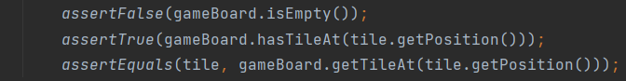
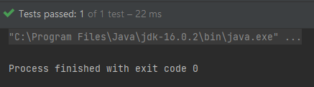
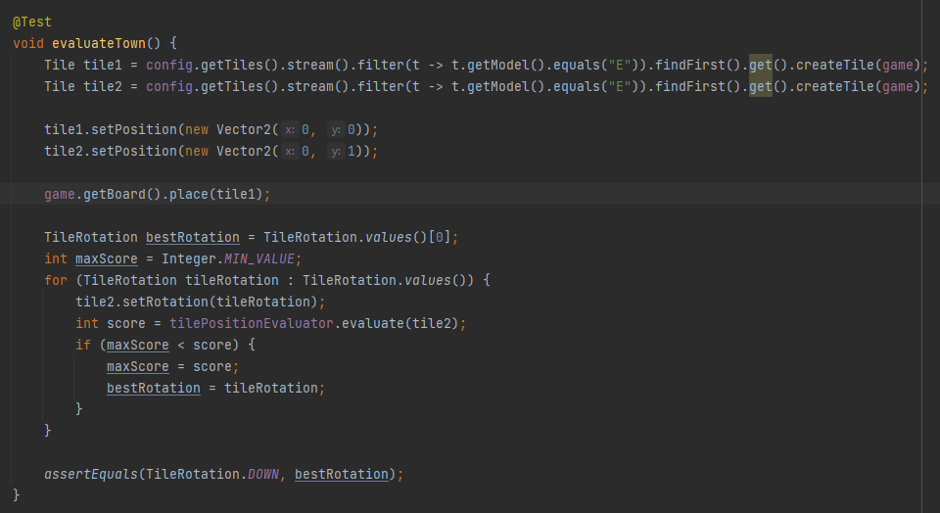
IV- Organisation des tests
168 tests
19/22

Slide 21
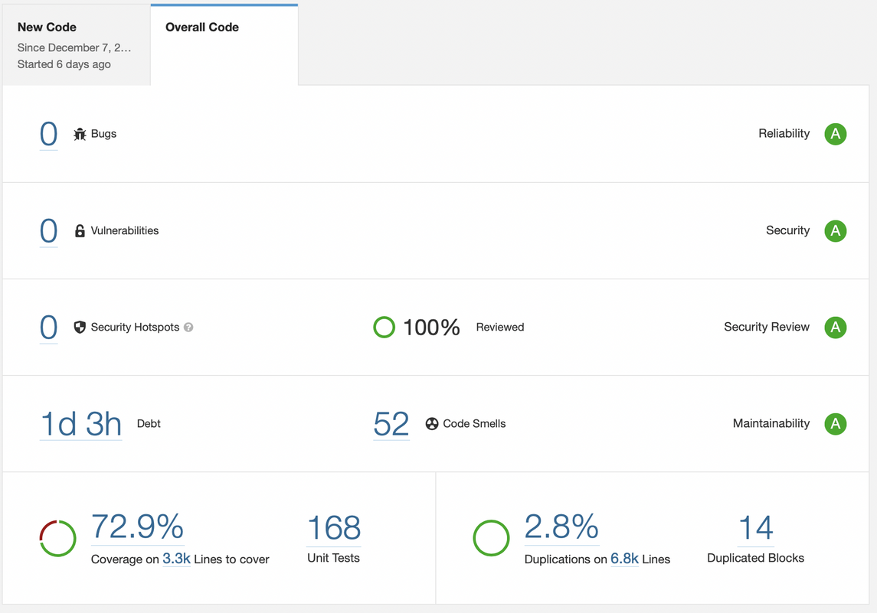
V-Gestion du projet
20/22

Slide 22
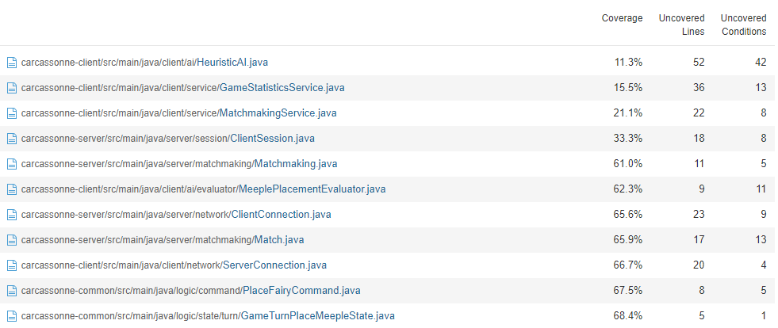
Gestion de projet
Lacune sur la couverture des tests
21/22

Slide 23
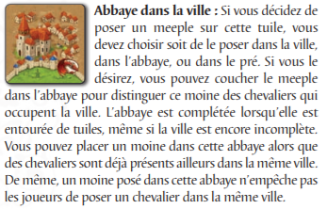
Gestion de projet
Une fonctionnalité manquante
22/22

